Slide 1
파이썬 입문 4회차 wifi p@$$w0rd: track333

Slide 2
지난주 복습 !!

Slide 3
클래스
:
어떠한 개념이 가지고 있는 정보를
한 데 모아 구현해 놓을 수 있는 방법

Slide 4
class human:
height = 174
weight = 61

Slide 5
kyeongmin = human()
kyeongmin.height
kyeongmin.weight

Slide 6
class my_triangle:
def __init__(self):
print “constructed”

Slide 7
자료구조 (Data structure)
:
데이터를 효율적으로 관리, 표현하기 위해 저장하는 방법

Slide 8
리스트:
원소들을 일렬로 나열한 자료구조
[1, 2, 3, 4, 5]

Slide 9
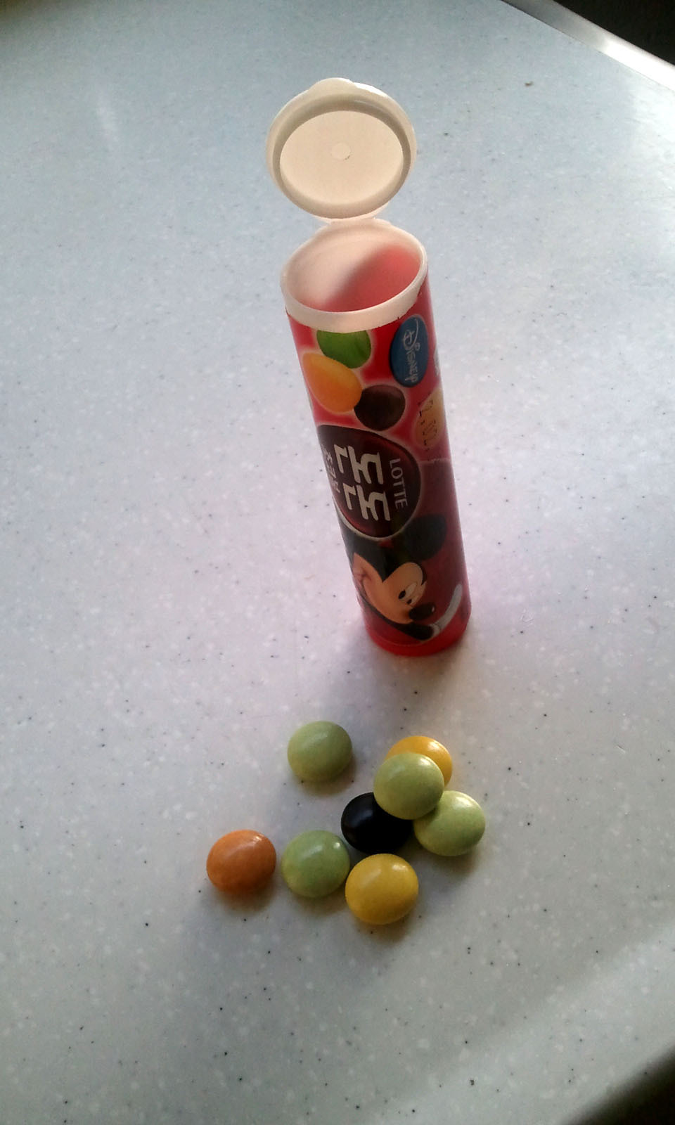
스택(stack)
: 한쪽으로 쌓고
그쪽으로 빼는 자료구조

Slide 10

큐(queue)
: 한쪽으로 넣고
반대쪽으로 빼는 자료구조

Slide 11
딕셔너리:
키와 밸류로 이루어진 사전
{
1 : “one”,
“two” : 2
}

Slide 12
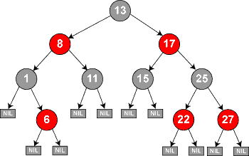
트리(tree)
: 나무와 같은 자료구조
부모노드는 자식노드를
여러 개 가질 수 있으나
자식노드는 오직 하나의 부모노드 밖에 없다

Slide 13
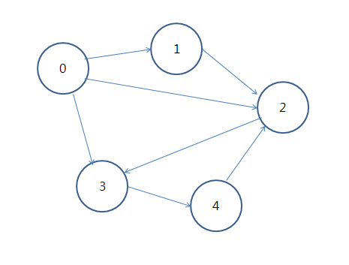
그래프(graph)
: 노드와 노드가
엣지로 이어져 있는
노드들의 집합
(트리도 그래프의 일종!)

Slide 14
Facebook으로 공개한
스택 클래스 구현

Slide 15
이를 큐로 만들기 위해 몇 가지만 변경해주면 되겠지요?

Slide 16
”stack” -> “queue”

Slide 17
push()와 pop()의 방향

Slide 18
top() 대신 front()와 back()

Slide 19
보너스! :
full()과 empty() 추가

Slide 20

숙제:
“클래스를 이용하여”
여러 명의 이성에게 구애하는
연애 시뮬레이션 게임 만들기

Slide 21
pycharm을 사용해보자!
https://www.jetbrains.com/pycharm/

Slide 22
pycharm 프로젝트 만들기

Slide 23
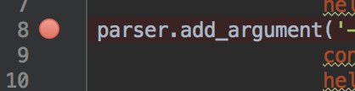
IDE의 핵심적인 기능
: 디버깅 툴 그리고 중단점 설정

Slide 24
중단점(breakpoint)
:
어떠한 상황이든 혹은 특정 조건이 이루어졌을 때 해당 코드에서 진행을 멈출 수 있게 하는 지점

Slide 25
컴퓨터에서의
기초적인
검색

Slide 26
리스트 안에 “특정값”이 있는지 없는지 확인해보려 한다.
있다면 인덱스값을,
없다면 None을 리턴

Slide 27
Linear Search
(선형 검색)
:
리스트에서 찾고자 하는 값을 맨 앞에서부터 끝까지 차례대로 찾아 나가는 것

Slide 28
스스로...
구현해봅시다!

Slide 29
친구가 말을 걸어왔다.
“1부터 9999까지 수를 하나 생각했어.
스무고개 형식으로 진행하겠어.
한 9천고개 줄게.
맞혀봐!”

Slide 30
친구가 말을 걸어왔다.
“1부터 9999까지 수를 하나 생각했어.
스무고개 형식으로 진행하겠어.
맞혀봐!”

Slide 31
5000

Slide 32
2500

Slide 33
3750

Slide 34
3125

Slide 35
2812

Slide 36
2656

Slide 37
2734

Slide 38
2695

Slide 39
2675

Slide 40
2685

Slide 41
2680

Slide 42
2677

Slide 43
2678

Slide 44
2679

Slide 45
Binary Search
(이진 검색)
:
정렬이 되어있는 리스트에서 찾고자 하는 값을 반씩 쪼개서 범위를 좁혀가며 찾는 것

Slide 46
함께
구현해봅시다!

Slide 47
어느 호텔의 카운터,
손님이 찾아왔다.
“여기서 제일 좋은 객실 주세요.”
“(무시하며) 손님 성함이 무엇입니까?”
“김개똥이요.”

Slide 48
“음.... 김씨... ㄱ이니까 101호 들어가세요!”
“저기... 좋은 객실로 달라고 했는데... 좋은 객실이라서 준 게 아닌 것 같은데요...”
“그냥 들어가세요.”
손님은 어쩔 수 없이 꼬리를 내리고 들어갔다.

Slide 49
다른 손님이 들어왔다.
“성함이 어떻게 되시죠?”
“도개똥입니다.”
“103호 들어가주세요.”

Slide 50
그 뒤 많은 손님들이 들어왔다.
박개똥은 106호에 묵게 되었고
나개똥은 102호에 묵게 되었다.
류개똥, 민개똥, 신개똥, 이개똥 등의
사람들이 각자 자신의 객실에서 잠을 자게 되었다.

Slide 51
이 때,
밖에서 비를 맞고 다급하게
호텔로 들어온 경찰이 말했다.
“수고하십니다. A 사건의 용의자가 이 호텔에 묵고 있다는 신고를 들었습니다. 이름은 류개똥입니다. 혹시 어딨는지 알 수 있습니까?”

Slide 52
우리가
호텔 카운터에서 일하고 있는 직원이라면
류개똥 씨는 몇 호에 묵고 있다고
말해줄 수 있을까요?

Slide 53
해시 (Hash)
:
Hash function은 임의의 길이를 갖는 임의의 데이터에 대해 정의된 연산을 수행하여 분류가
잘 된 결과값인 Hash value 가 나오게 한다.

Slide 54
def hotel_hash(이름):
return 이름[0]의 자음의 순서 + 100

Slide 55
def my_hash(number):
return (12347 * number - number / 10) % 10

Slide 56
100
0
0
1
2
3
4
5
6
7
8
9

Slide 57
123
9
100
0
1
2
3
4
5
6
7
8
9

Slide 58
321
5
100 |  |  |  |  |  |  |  |  | 123
0
1
2
3
4
5
6
7
8
9

Slide 59
100 |  |  |  |  | 321 |  |  |  | 123
0
1
2
3
4
5
6
7
8
9

Slide 60
딕셔너리:
키와 밸류로 이루어진 사전
{
1 : “one”,
“two” : 2
}

Slide 61
비둘기 집의 원리
그리고
Birthday Paradox

Slide 62
korea.drzix@gmail.com 010 3177 2679

